Slide 1
Paper Review
Intelligent Information Processing Lab
Namgyu Jung

Slide 2
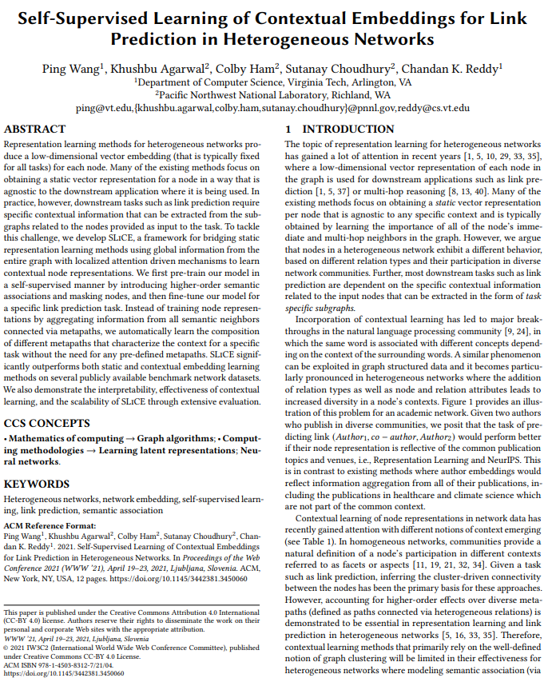
Paper
Title : Self-supervised Learning of Contextual Embeddings for Link Prediction in Heterogeneous Networks
Author : Ping Wang, Khushbu Agarwal, Colby Ham, Sutanay Choudhury, Chandan K. Reddy
Published : World Wide Web ( IS_2021 : 3.69 )
Year : 2021
Citation : 12 ( google scholar )
Overview
다운스트림에 의존적인 노드의 정적 벡터 표현을 취득하는 비지도 그래프 표현 학습 방법을 제안한다.
사전 정의된 메타패스 없이 다운스트림에 적합한 메타패스 구성을 자동으로 학습
일반적인 비지도학습을 진행 한 후 다운스트림 테스크에 맞도록 미세조정하여 학습
제안한 방법을 실험한 결과 State-Of-The-Art 결과를 달성했으며, 광범위한 평가를 통해 결과의 해석 가능성, 상황별 학습 효과 및 확장성을 입증하였다.

Slide 3
Background
Contextual Embedding
상황 별 의미가 다른 노드에 대해 상황에 따른 표현 방식을 다르게 해주는 임베딩 방법
Ex) 배
먹는 배
타는 배
사람의 배

Slide 4
Introduction
이기종 네트워크는 최근 많은 주목을 받고 있으며, 다양한 컨텍스트를 활용한 학습 또한 주목 받고 있음.
하지만 네트워크가 다양해짐에 따라 관계의 중요도를 모르기에 사전에 관계를 정의하고 학습이 어려워짐
또한 네트워크에서 관계 형성(링크 연결)에 대한 많은 연결 이유가 있기에 모델에 대한 해석가능 여부가 중요함
따라서 컨텍스트 정보 구성을 위한 서브 그래프를 통해 사전학습을 진행하며,
링크 연결의 성능을 올리기 위한 세분화된 미세조정을 진행하여 최종적인 성능 향상을 야기하려함.

Slide 5
Contribution
서브그래프 컨텍스트 임베딩 학습 제안
새로운 자기 지도학습 접근 방식 도입
다른 정적 모델, 컨텍스트 모델보다 훨씬 능가하는 성능
광범위한 실험을 통한 해석 가능성, 문맥 번역의 효율성 및 제안 모델 확장성 입증

Slide 6
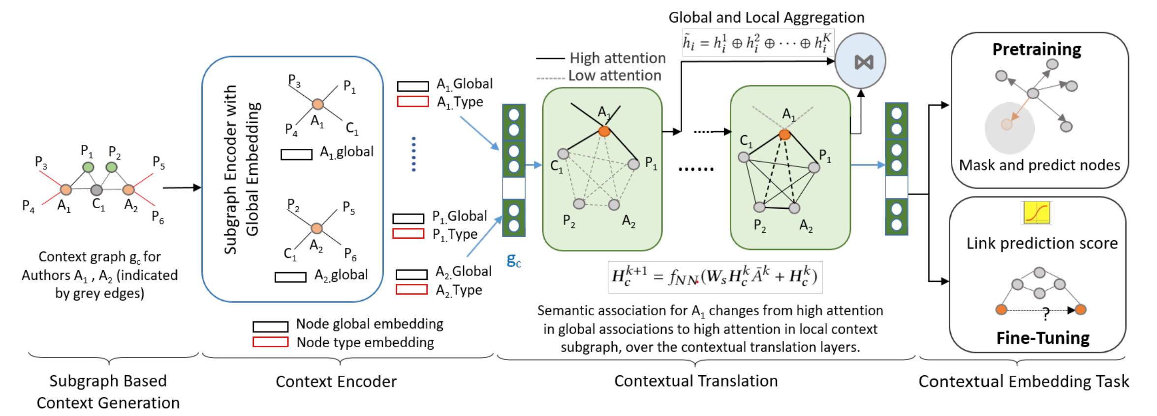
Overview of SLICE
Self-supervised LearnIng of Contextual Embeddings

Slide 7
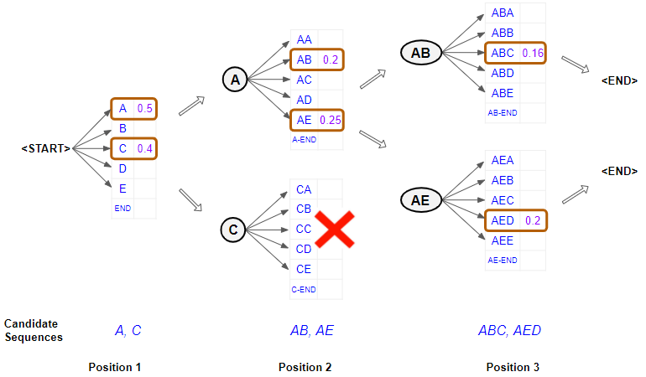
Background
Beam Search
제한된 세트에서 가장 유망한 노드를 확장하여 그래프를 탐색하는 휴리스틱 검색 알고리즘
조건부 확률에 따라 각 단계에서 입력 시퀀스에 대한 여러 개의 대안을 선택

Slide 8








Background
Self-Attention
단어 간의 관계성 연산 결과를 활용 -> 연관성이 높은 단어끼리 연결해주기 위해 활용
단어에 맥락을 불어 넣어주는 Method
Input Embedding Queries Keys Values Scores Softmax Softmax X Value Sum
Thinking
Machines

Slide 9
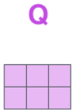


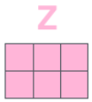















Background
Multi-Head Attention
Model이 다른 위치에 집중하는 능력을 확장
Attention Layer가 여러 개의 Representation 공간을 포함
$$Q_{0}$$
$$K_{0}$$
$$V_{0}$$
$$Z_{0}$$
$${Head}_{0}$$
$$Z_{0}$$
$$Z_{0}$$
$$Z_{1}$$
$$Z$$
+
$$Q_{1}$$
$$K_{1}$$
$$V_{1}$$
$$Z_{0}$$
$$Z_{1}$$
$${Head}_{1}$$

Slide 10
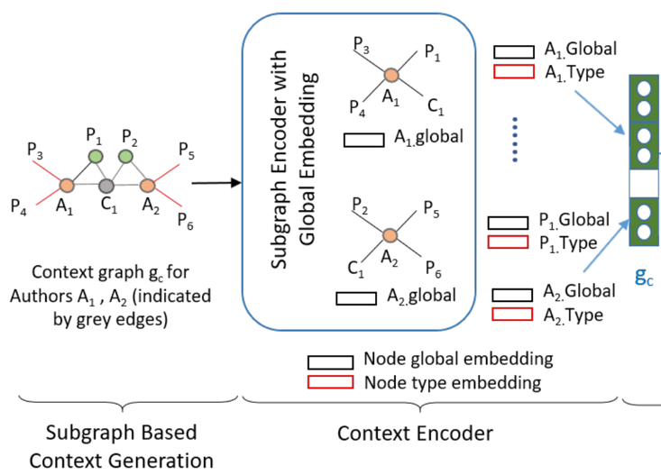
SLICE
Context Subgraphs: Generation and Representation
Context Subgraph Generation
Random walk
전체적인 연결 패턴을 학습하기 용이함
Context Subgraph Representation
Skip Gram
주변 노드 파악을 통한 노드 간의 연결성을 파악하기 용이함

Slide 11
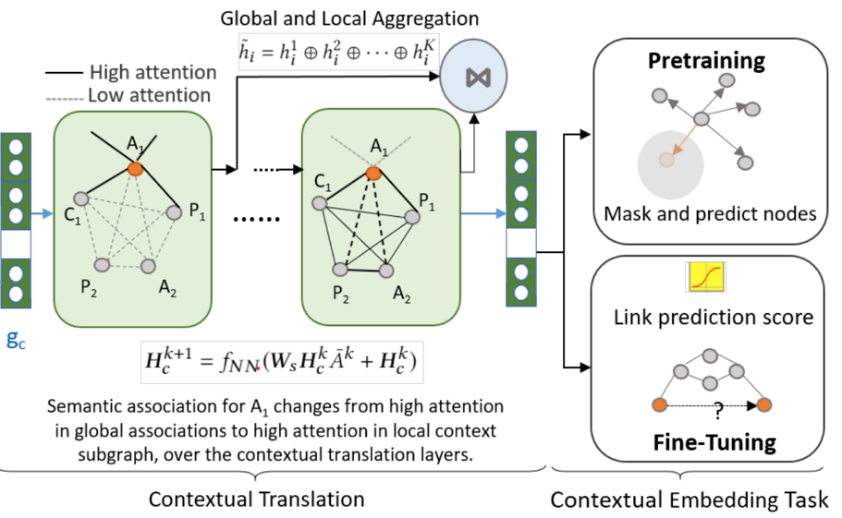

SLICE
Contextual Translation
Attention Layer Input
$H_{c}^{k}=(h_{1}^{k},h_{1}^{k},⋯,h_{\left|V_{c}\right|}^{k})$
Attention Layer Output
$H_{c}^{k+1}=f_{NN}(W_{s}H_{c}^{k}{\overline{A}}^{k}+H_{c}^{k}$)
Attention Score
${\overline{A}}_{ij}^{k}=\frac{exp\left({\left(W_{1}h_{i}^{k}\right)}^{T}\left(W_{2}h_{j}^{k}\right)\right)}{\sum_{t=1}^{|V_{c}|}{exp\left({\left(W_{1}h_{i}^{k}\right)}^{T}\left(W_{2}h_{t}^{k}\right)\right)}}$

Slide 12
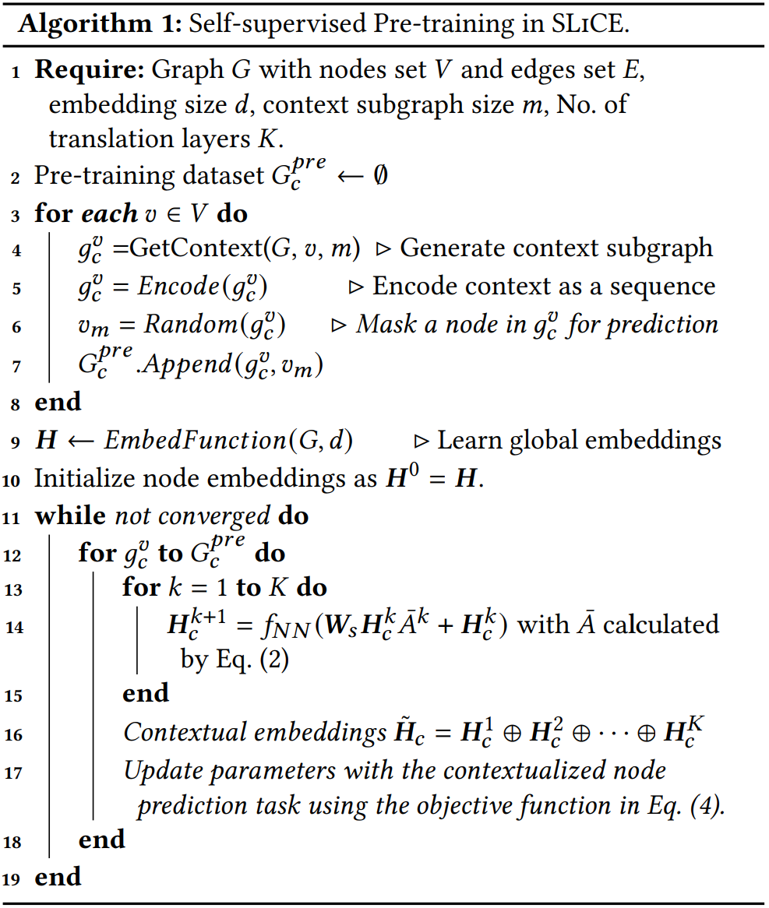
SLICE
Self-supervised Pre-training in SLICE
노드를 기준으로 서브그래프 생성
사전학습 Task
서브그래프 노드 랜덤 마스킹 -> 노드 예측

Slide 13
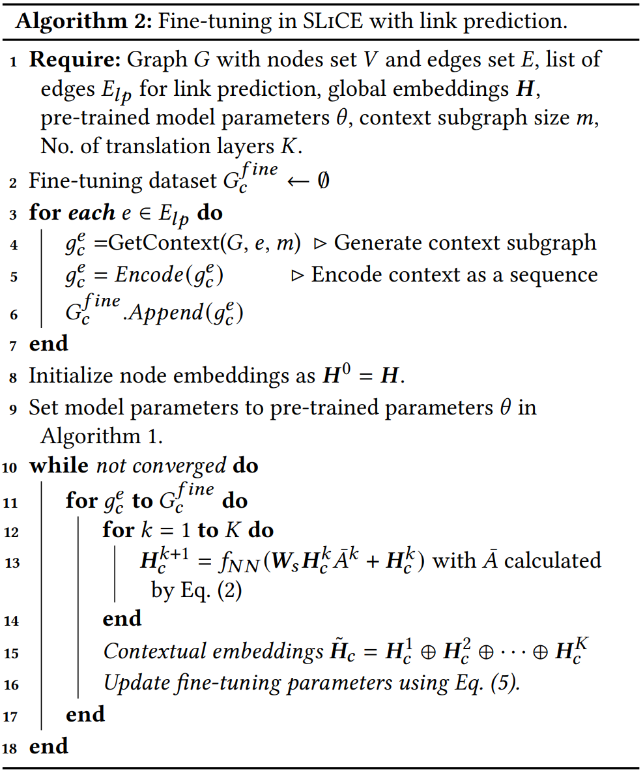
SLICE
Fine-tuning in SLICE with link prediction
간선을 기준으로 서브그래프 생성
미세조정 Task
선택 노드에 대한 간선 연결 여부 예측
?

Slide 14
Experiments
실험
링크 예측
목적
제안 모델의 임베딩 평가 : 타 모델과 비교를 통한 제안한 전체 모델의 성능 증명
컨텍스트 서브그래프의 의미적 특징을 사용한 모델 해석 : 제안한 모델을 통한 그래프 해석 가능성 증명
컨텍스트 서브그래프의 임베딩 효과 : 제안한 컨텍스트 서브그래프의 임베딩 성능 증명
제안 모델 하이퍼 파라미터 별 성능 효과 : 파라미터에 따른 제안 모델에 민감도 확인을 통한 효율성 증명
제안 모델 크기에 따른 학습 시간 평가 : 크기에 따른 학습 시간 변화를 통한 제안 모델의 확장성 증명
데이터 세트
Amazon : 상품 간 공동보기 및 공동 구매 링크를 포함한 네트워크
DBLP : 논문, 저자, 장소로 이루어진 학술 네트워크
Freebase : 사람과 국적 간의 소셜 네트워크 (사용자의 개인정보와 연결)
Twitter : 사용자 간의 소셜 네트워크 (리트윗, 답글, 멘션 등 상호작용 정보 포함)
Healthcare : 병원에서 환자와 의학적 상태가 연결된 의료 그래프
비교 모델
Static Embedding Model : TransE, RefE, node2vec, metapath2vec
Contextual Embedding Model : GAN, GATNE-T, RGCN, CompGCN, HGT, asp2vec

Slide 15
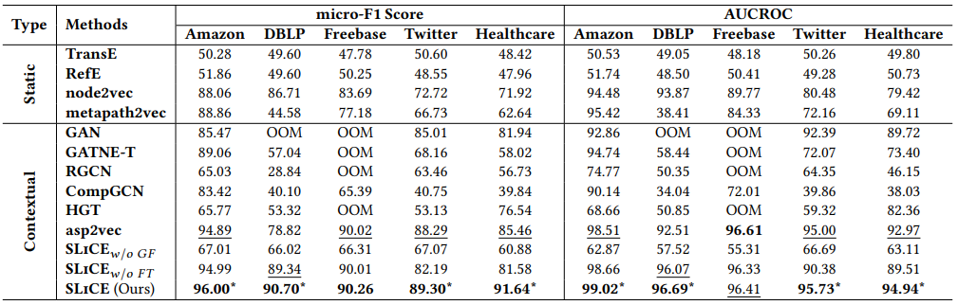
Experiments
서브그래프 기반 컨텍스트 별 임베딩 학습

Slide 16
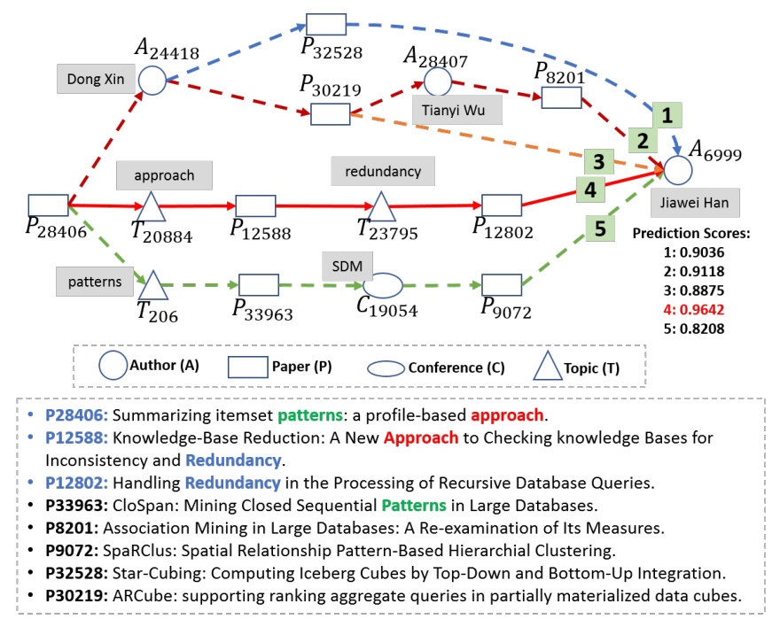
Experiments
데이터의 해석 가능성

Slide 17
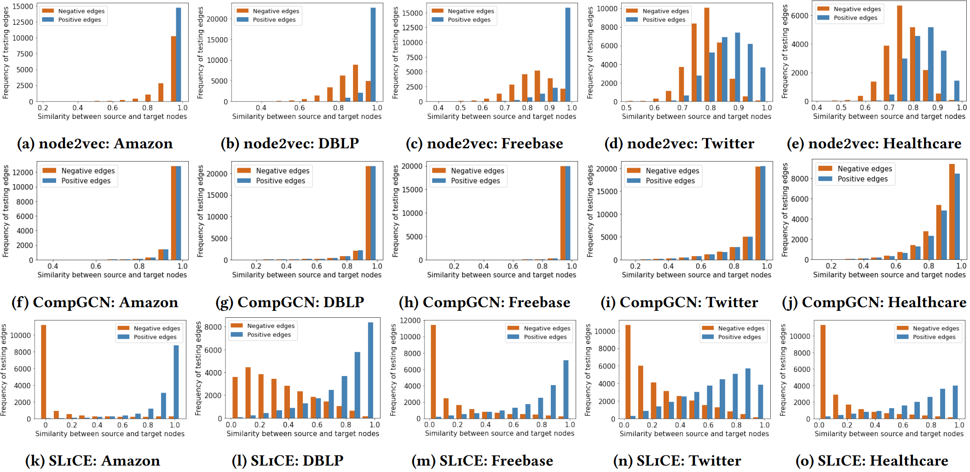
Experiments
컨텍스트 서브그래프 임베딩 성능

Slide 18
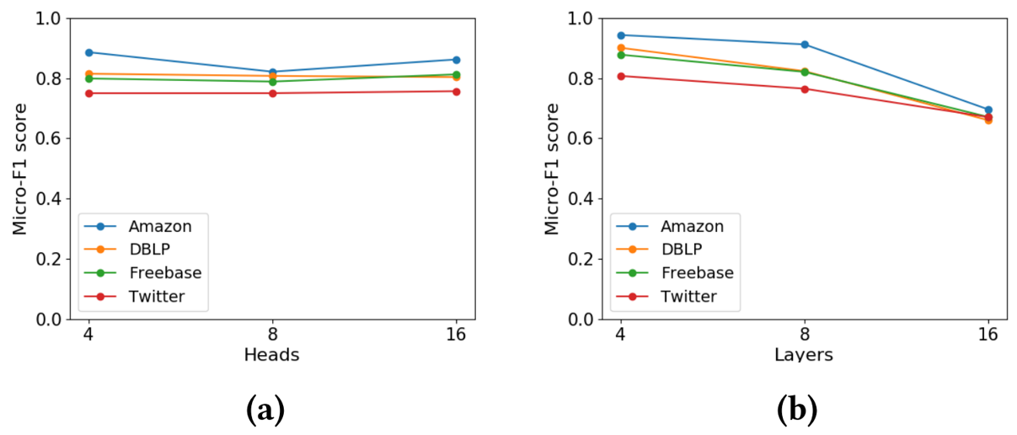
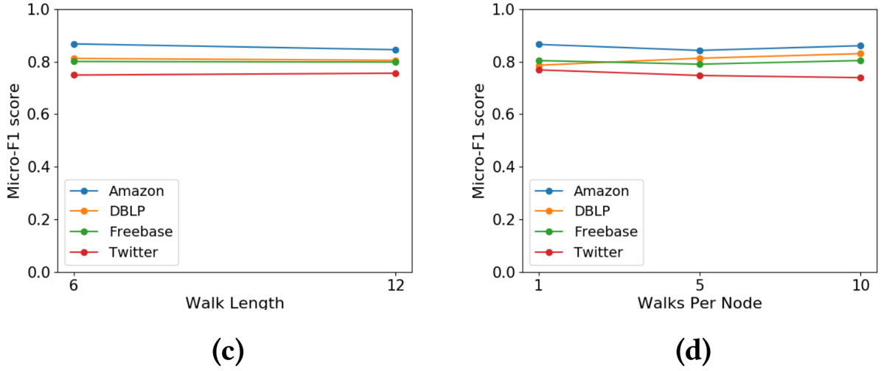
Experiments
제안 모델 파라미터 별 민감도 평가

Slide 19
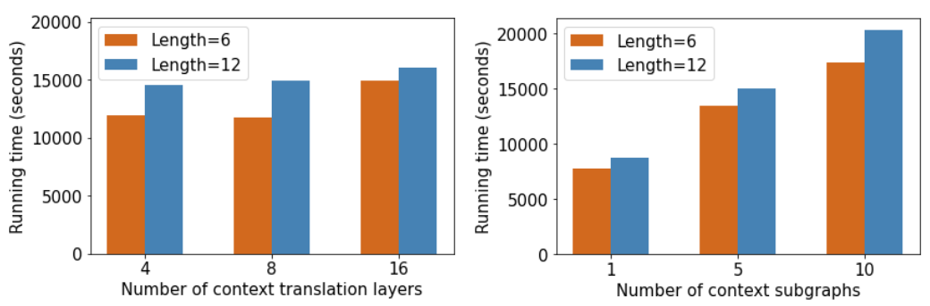
Experiments
제안 모델 복잡도

Slide 20
Conclusion
서브그래프 컨텍스트 임베딩 학습을 통한 고차 관계의 심층 표현이 가능
사전 정의된 Meta-path가 아닌 각 링크 예측에 적합한 Meta-path를 위주로 학습 가능
다양한 경우의 실험을 통해 모델에 대한 철저한 분석 제공
다른 모델에 비해 효과적이며 독특함

Slide 21
Review
Beam search에 대한 명확한 기준이 제시되지 않음.
단순 성능이 잘 나올때까지 하는건 옳지 못함.
Beam search는 pre-training 단계에서 학습하면서 최적의 서브그래프 조합을 찾지 못함.
Attention Layer에 대한 명확한 수식이 제공되어 있지 않음.

